Slide 1



Andrej Prpič s.p. – APR Predstavništvo tujih sejmov
Štirje nosilni stebri

Slide 2
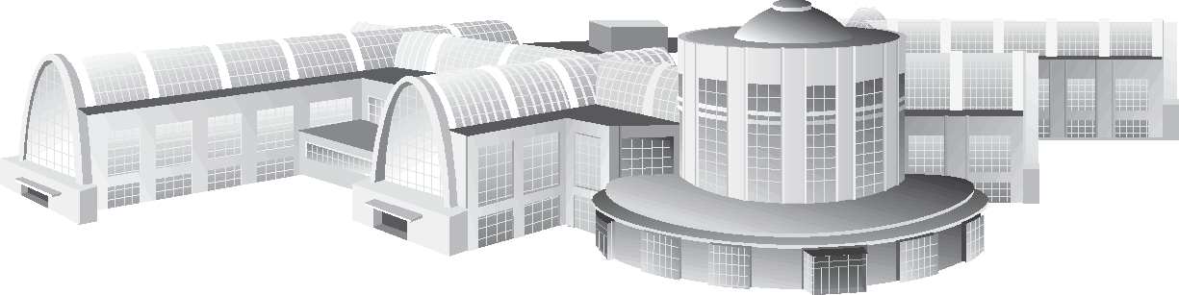


Slide 3
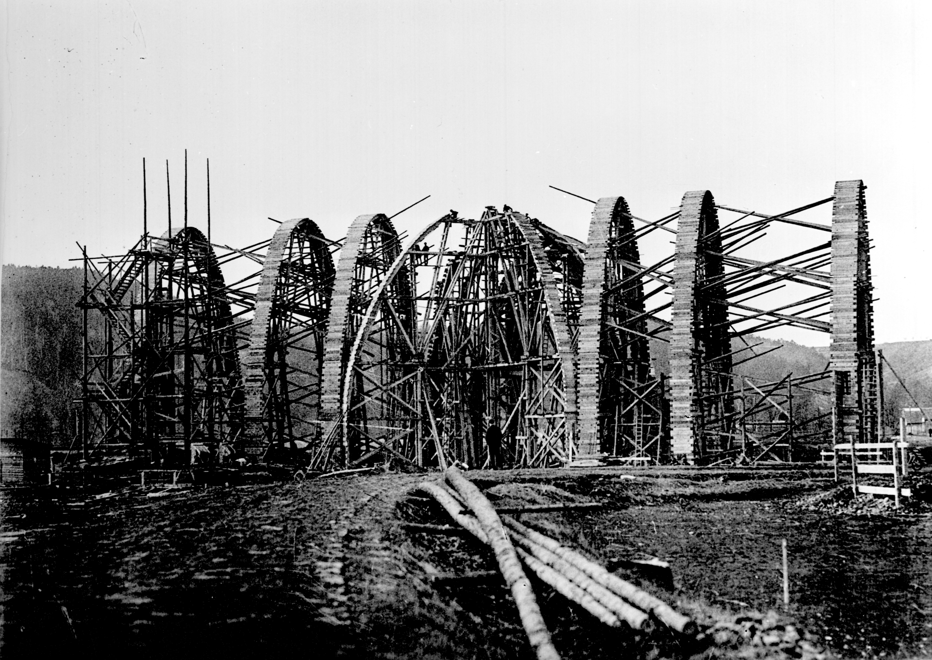

Slide 4
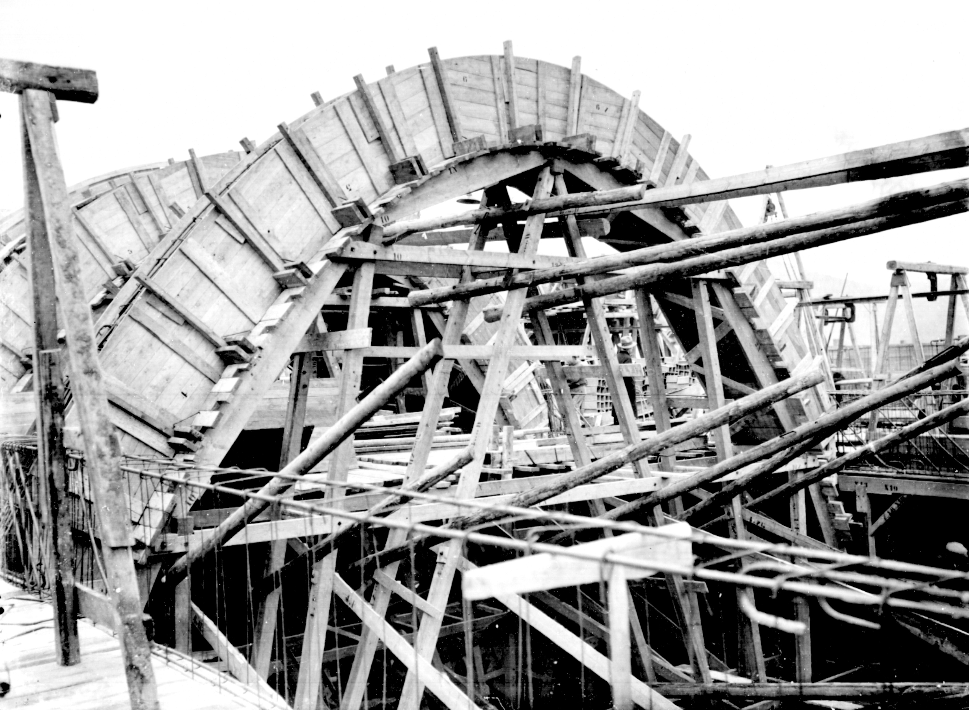

Slide 5
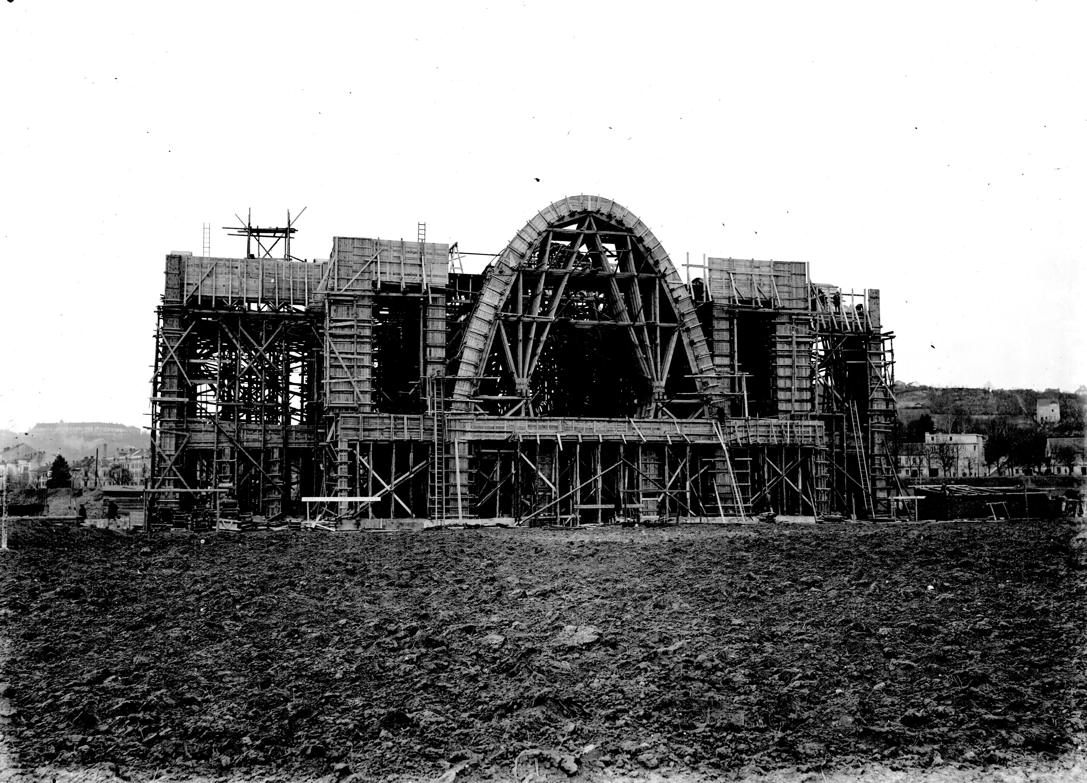

Slide 6
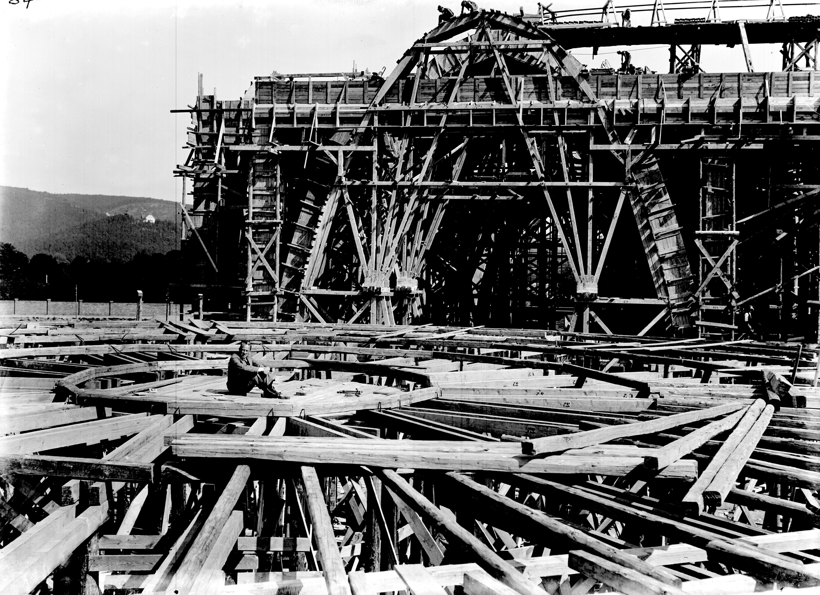

Slide 7
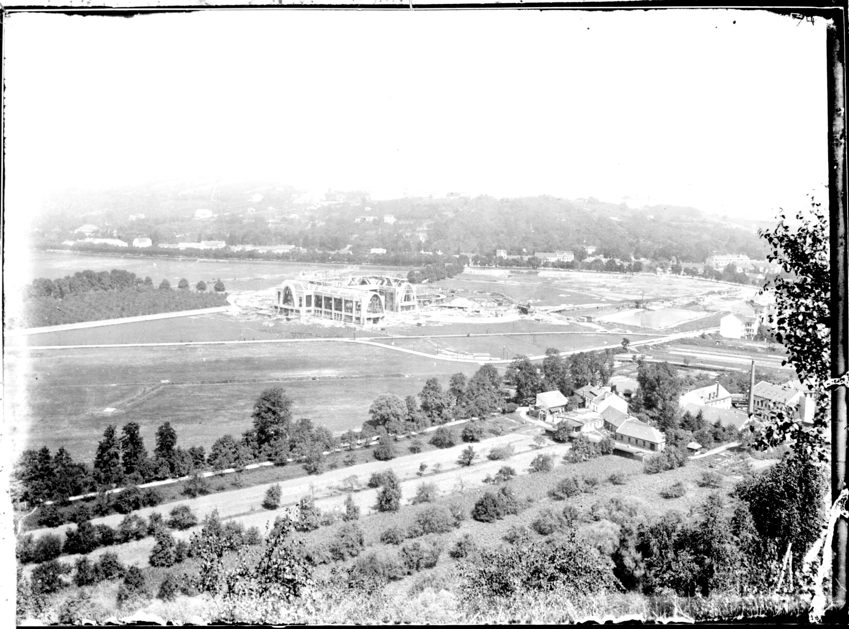

Slide 8
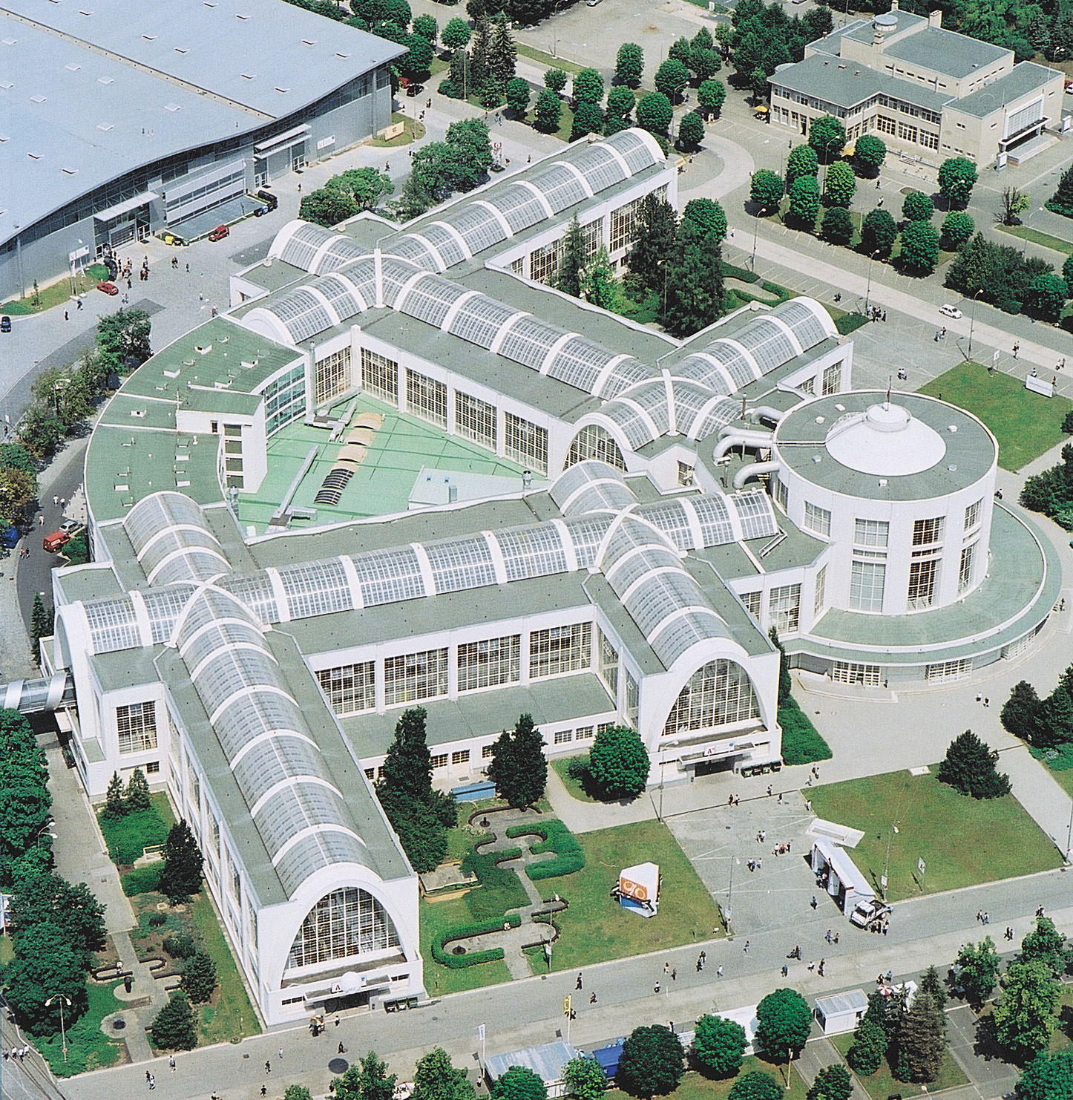

Slide 9
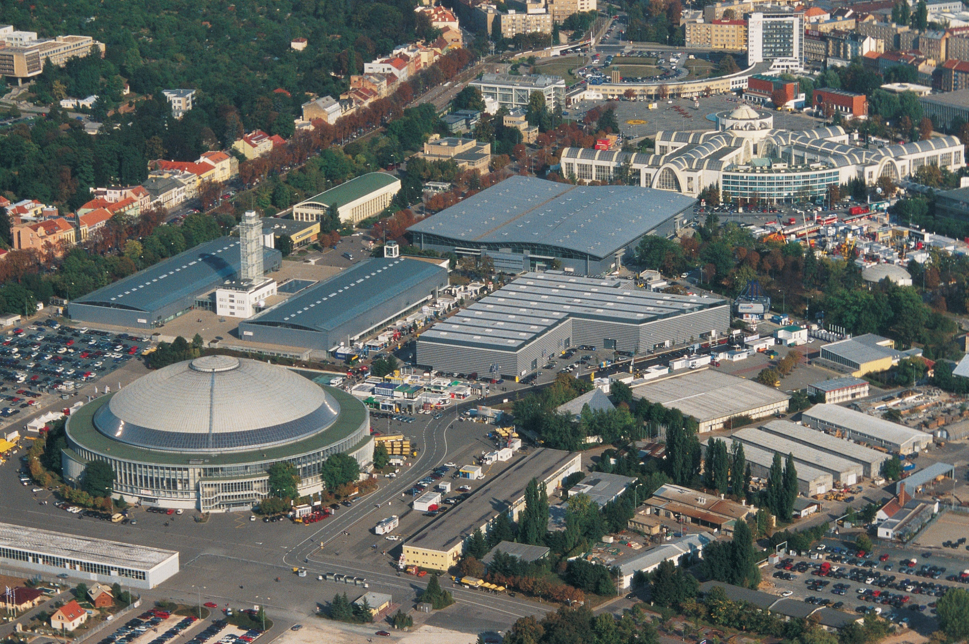

Slide 10
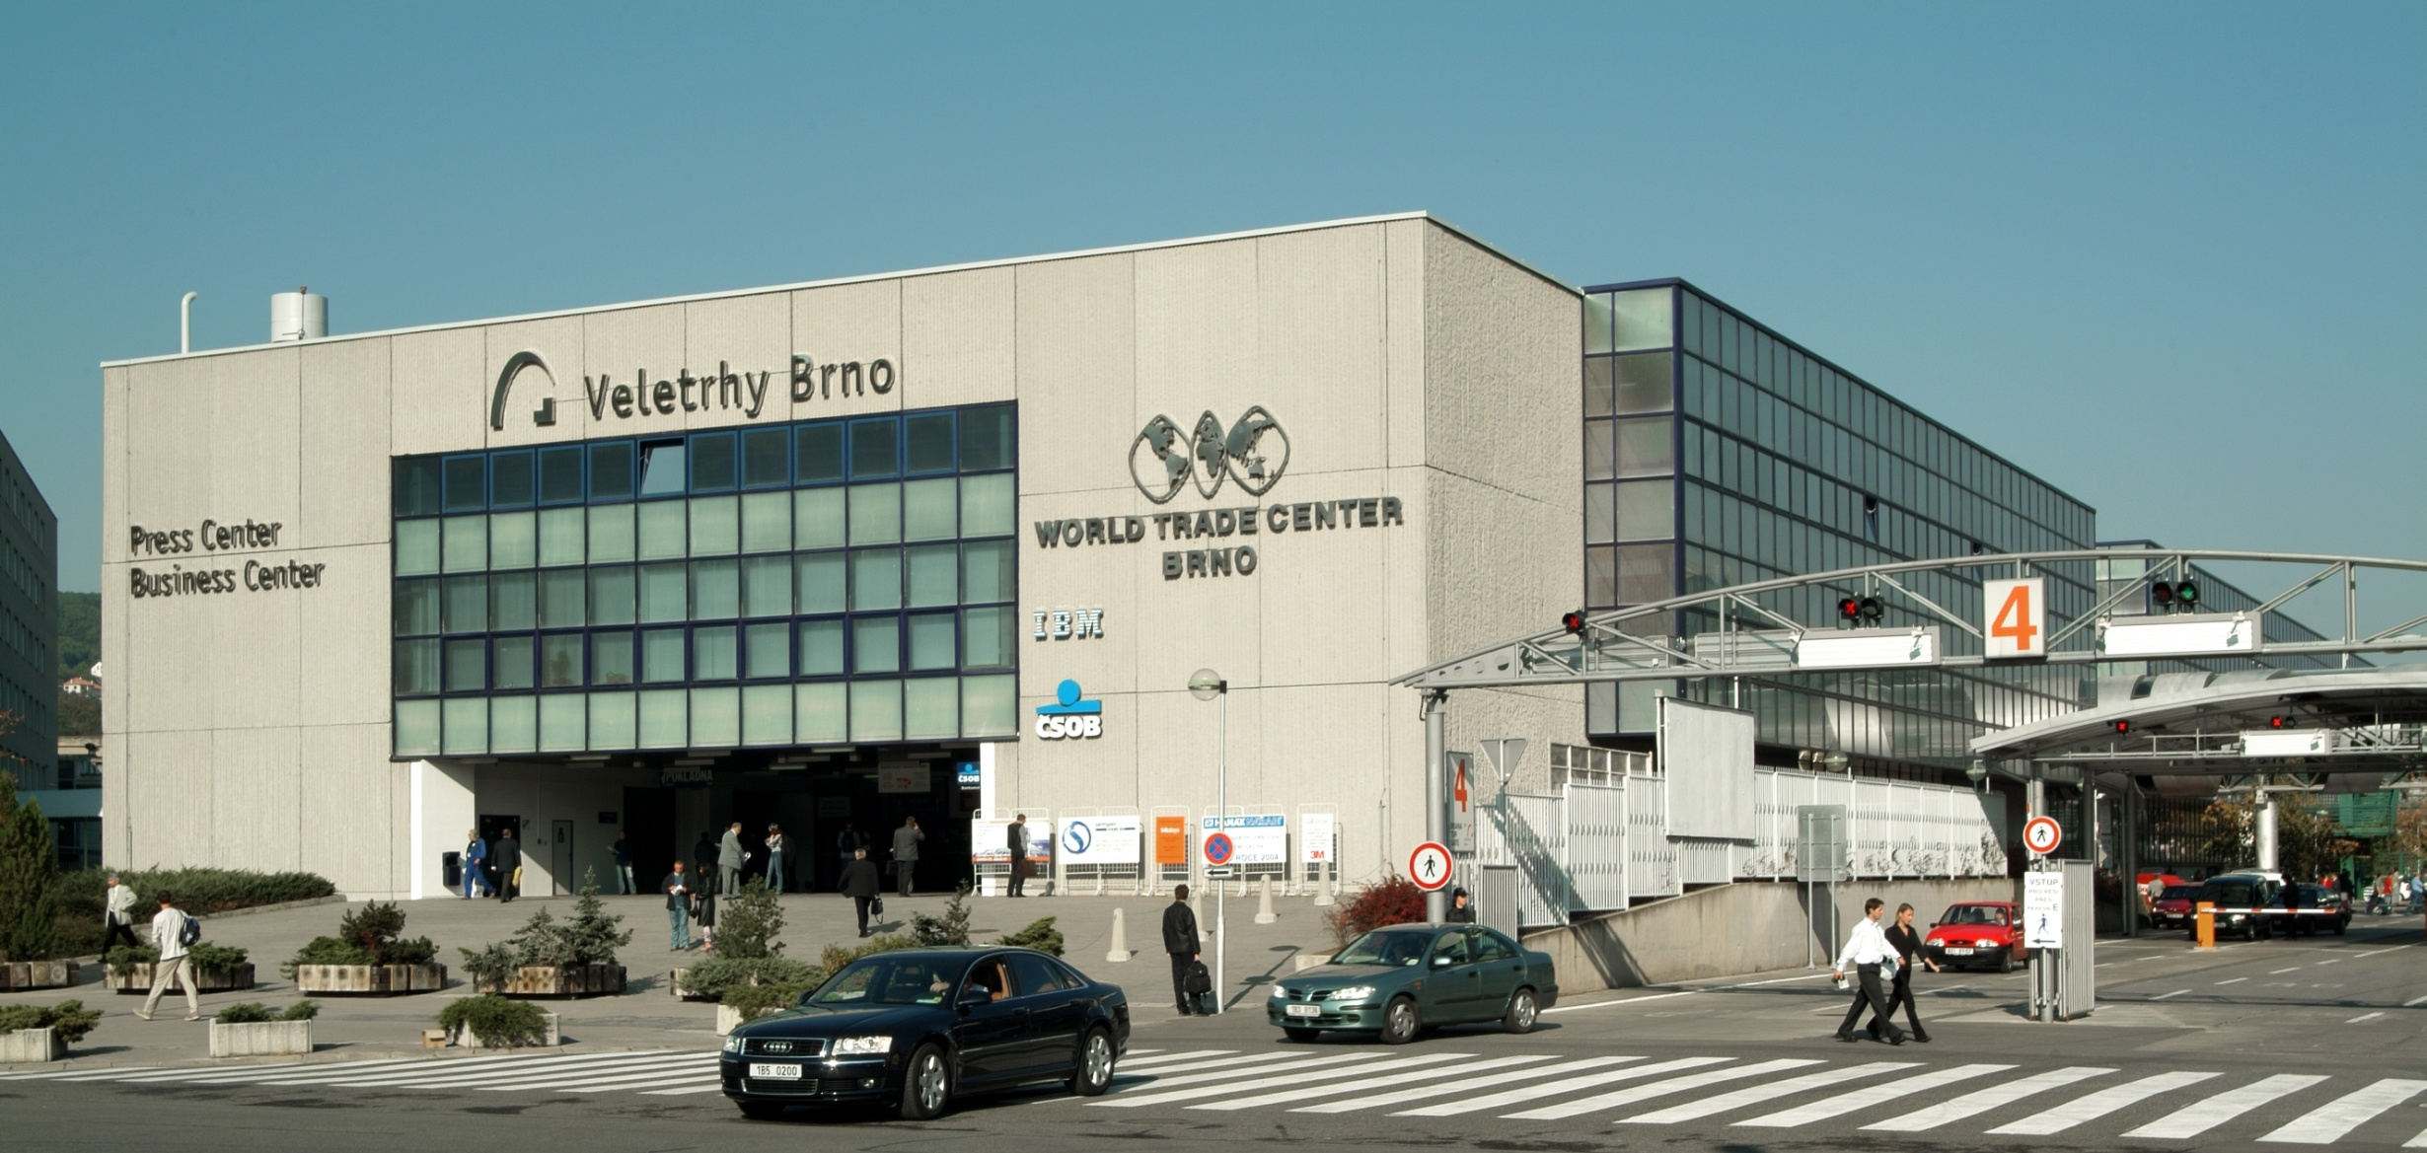
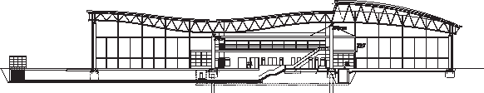

Slide 11
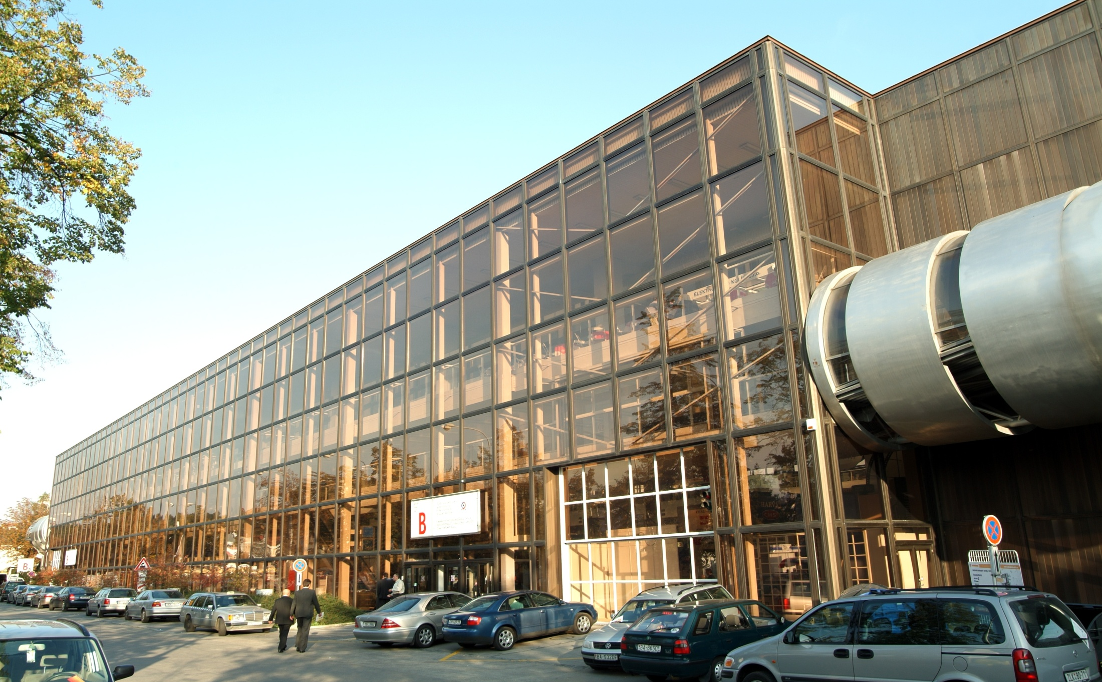

Slide 12
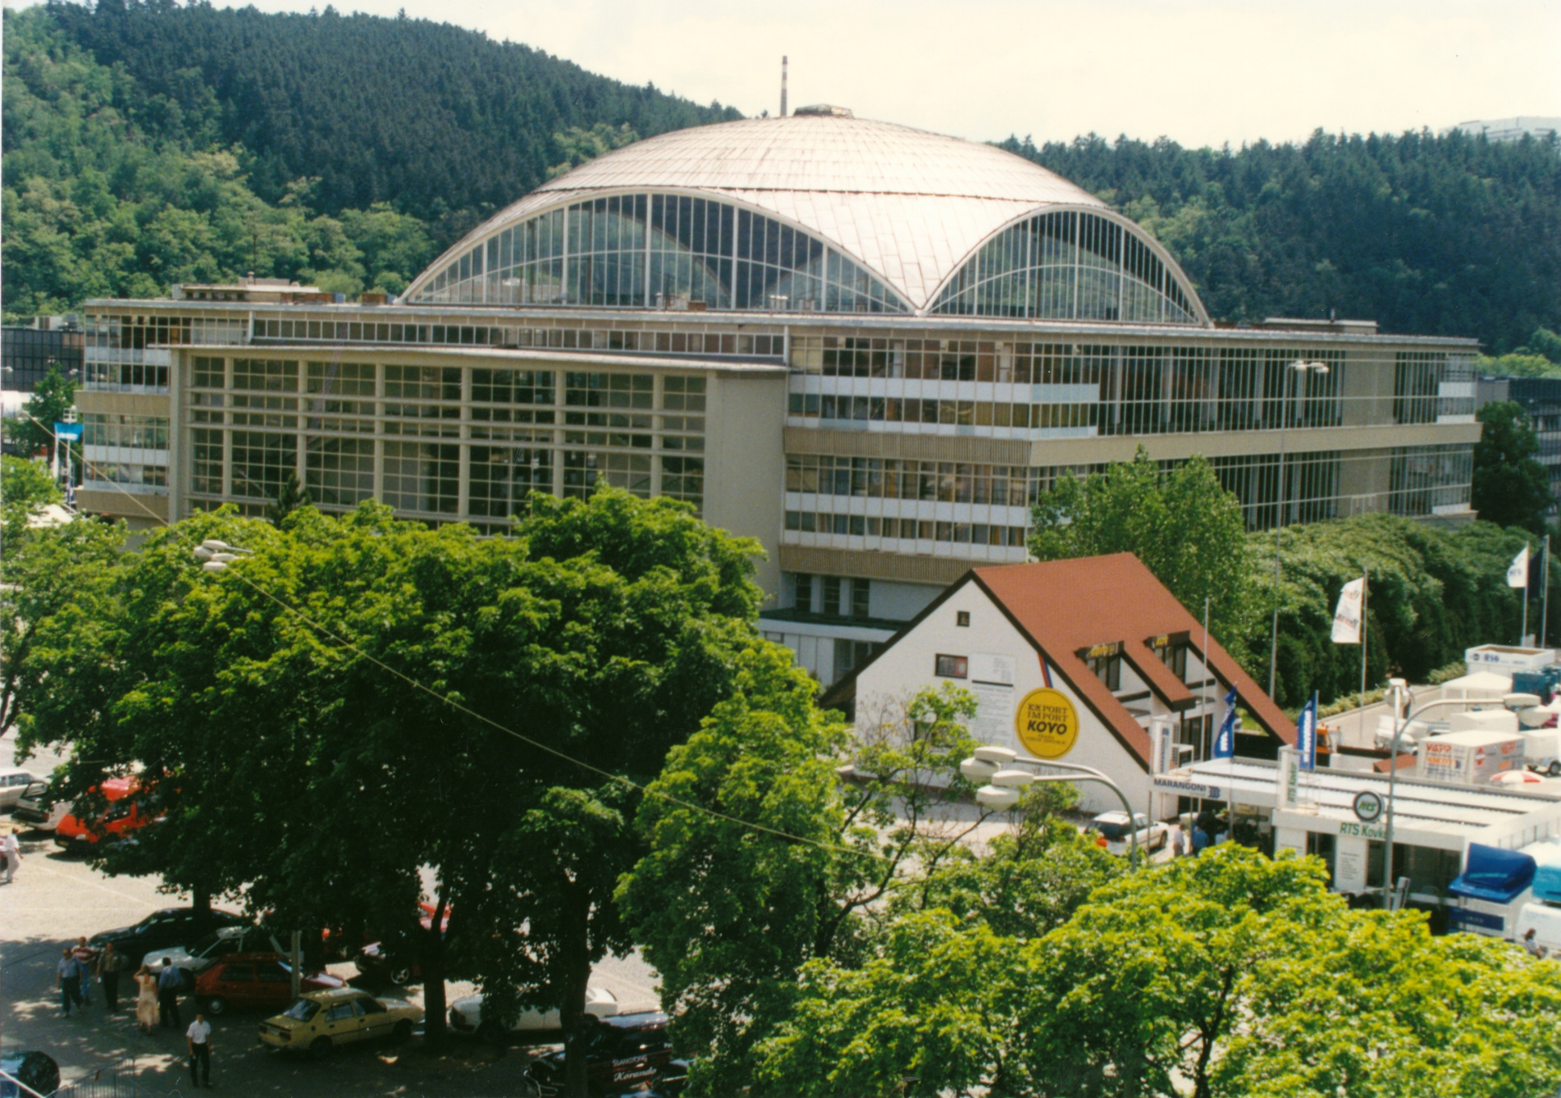

Slide 13
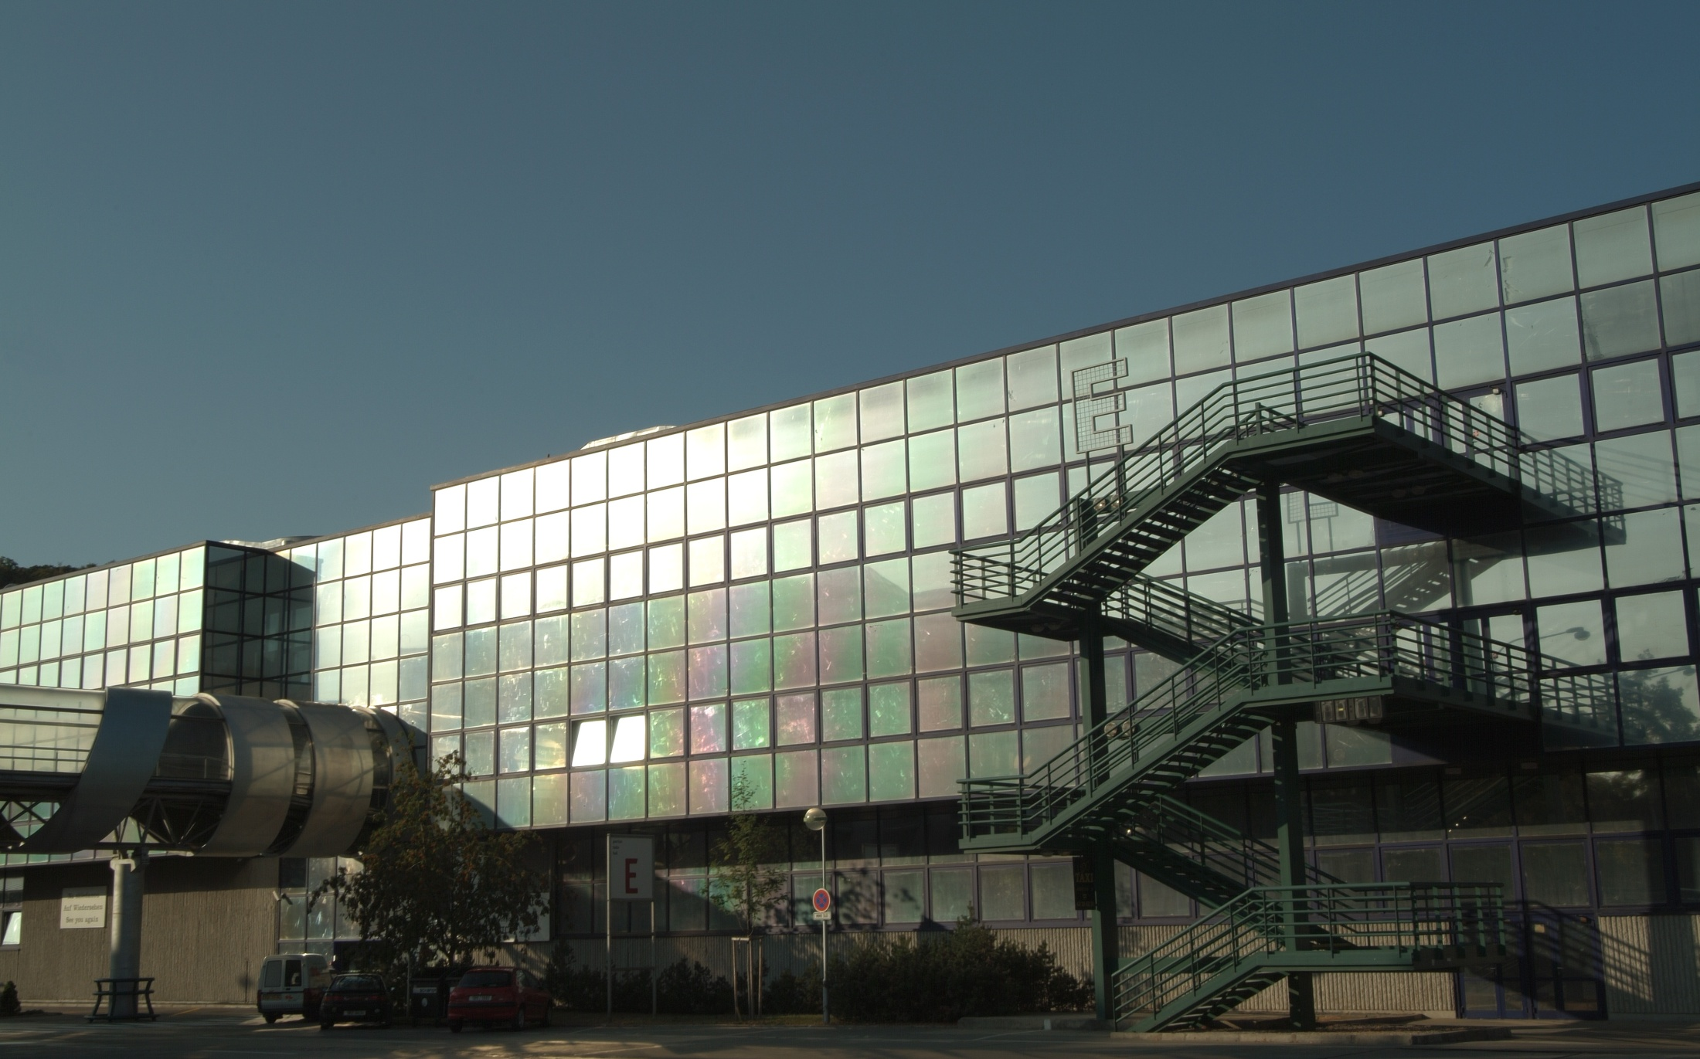

Slide 14
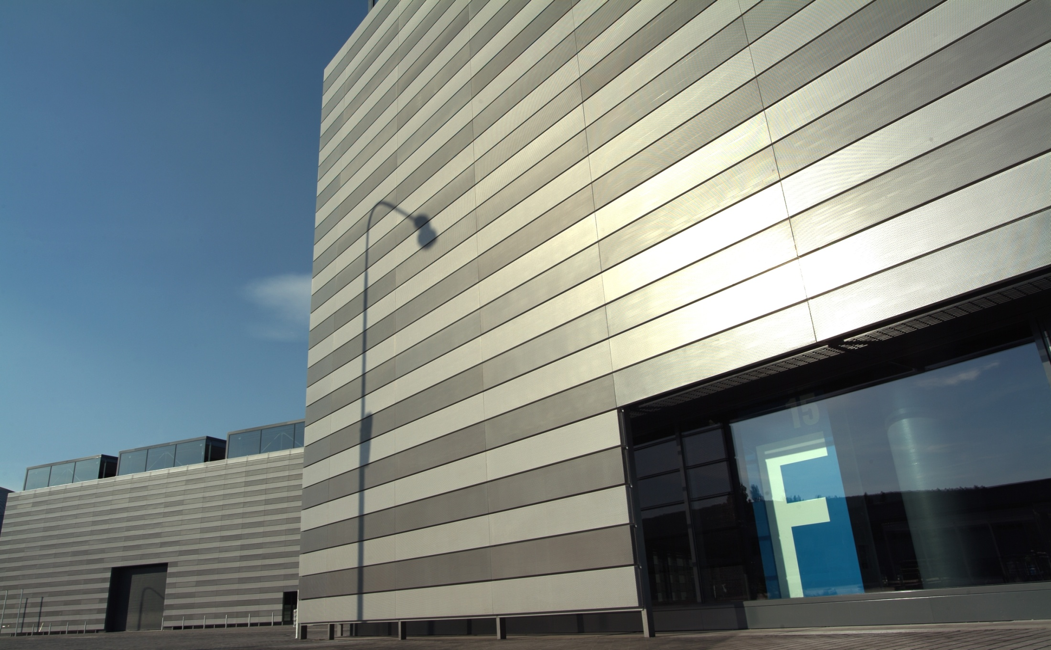

Slide 15
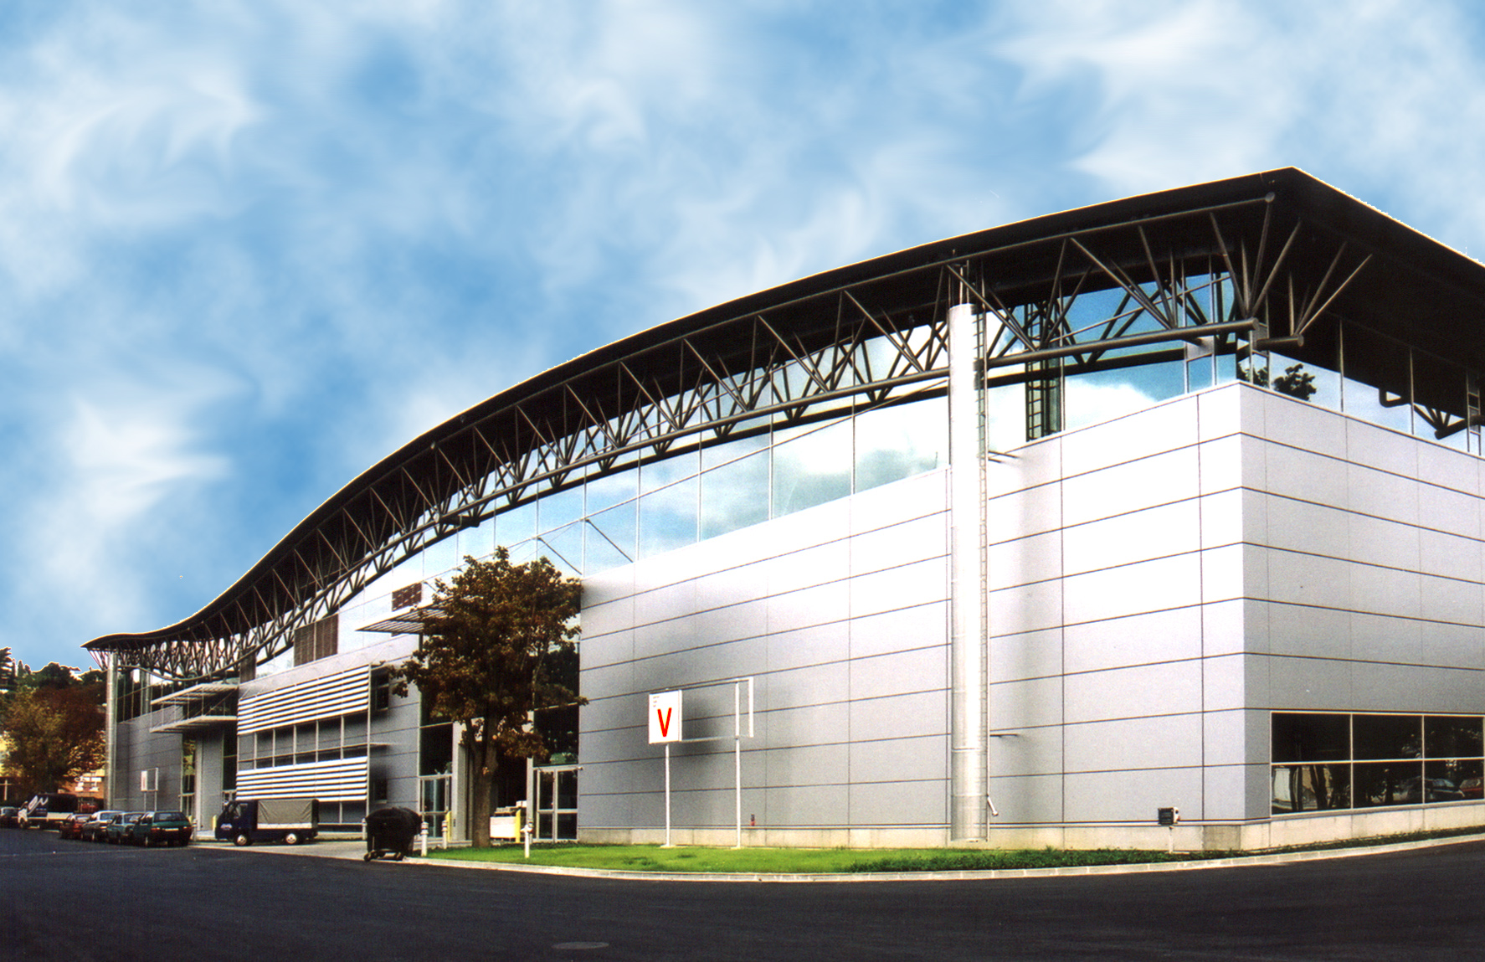

Slide 16
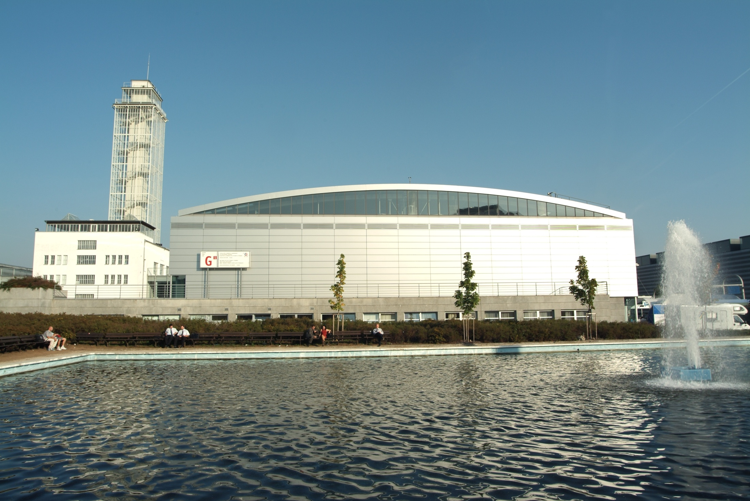

Slide 18





Brno, Češka republika
24. – 27./28. april 2012

Slide 19
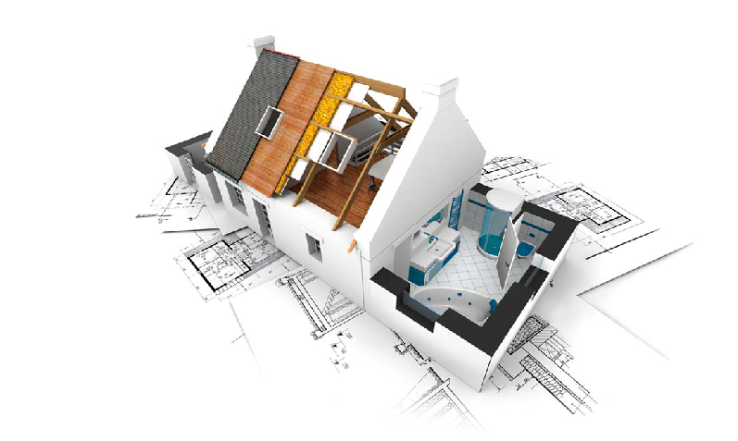


Mednarodni strokovni sejmi

Slide 20
Mednarodni strokovni sejmi za
gradbeništvo
sanitarno opremo, ogrevanje, klimo
elektro instalacije in avtomatizacijo zgradb
pohištvo in notranje oblikovanje
za zaščito okolja
komunalno tehnologijo ter opremo
mest in lokalnih skupnosti
investicije, nepremičinske
projekte in regionalni razvoj

Slide 21
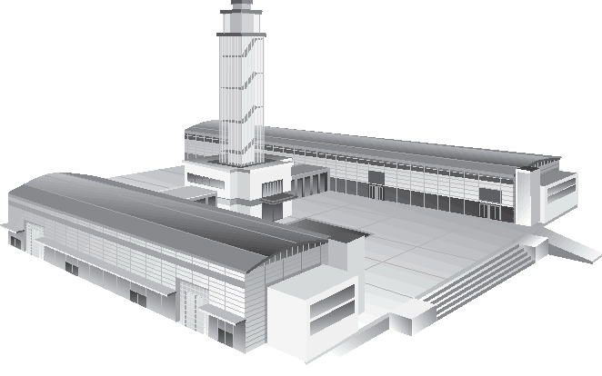
načrtovanje, arhitektura, design, inženiring
trgovina in tehnologija
gradbeni materiali , izdelki in elementi
izolacijski materiali , izdelki in sistemi
nekovinski materiali
reciklaža gradbenih materialov
gradbeni stroji
stroji za proizvodnjo in obdelavo gradbenih materialov in izdelkov
instrumenti in orodja za gradbeno industrijo
načrtovanje, zakonodaja, tehnični standardi, testiranje…
programska in strojna oprema za gradbeno industrijo
svetovanje, finance, strokovna literatura, izobraževanje

Slide 22
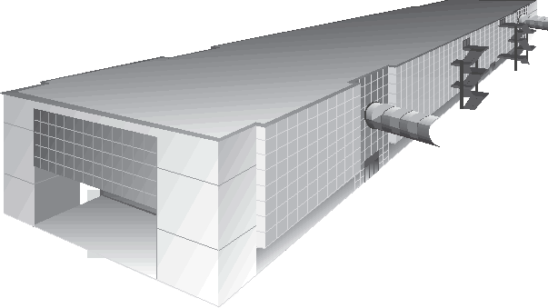
ogrevanje
prezračevanje, klima in hlajenje
sanitarna oprema
armature
pipe, cevi, spojnice, deli in pripomočki
črpalke
meritve, kontrola in procesne tehnike za zgradbe
transportna oprema v zgradbah
tehnična oprema v zgradbah
orodja, pripomočki in informacijska tehnologija za
montažerje in inštalaterje
trgovina na debelo
programska in strojna oprema za gradbeno industrijo
svetovanje, finance, strokovna literatura, izobraževanje
elektro

Slide 23

pohištvo
pripomočki in materiali za proizvodnjo
pohištva
tekstil za dom in gospodinjstvo
literatura, programska oprema,
izobraževanje, storitve

Slide 24
protipoplavna zaščita
obdelava odpadkov, ponovna raba
čiščenje zraka in dimnih plinov
zmanjševanje hrupa
zaščita zemlje in krajine
okolju prijazne tehnike za kmetijstvo, predelavo hrane in
industrijo
sanacija starih objektov oziroma starih okoljskih
obremenitev
sanacija posledic ekoloških nesreč
instrumenti za nadzor v okolju in prostoru
strokovna literatura, izobraževanje, storitve, strokovna
združenja

Slide 25
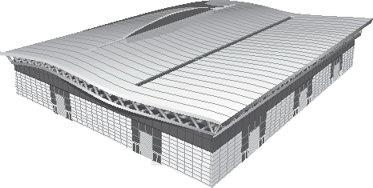
mestna infrastruktura
proizvodnja elektrike, toplote in pare
mestni promet, parkirišča in bencinske črpalke
krajinska arhitektura in vzdrževanje krajine
mestna razsvetljava, osvetlitve zanimivih objektov
komunalno pohištvo in oprema
oprema in storitve za vzdrževanje čistoče v mestih in
naseljih
odlaganje odpadkov in čiščenje odpadnih voda
programska oprema za mestne občine in lokalno
samoupravo
oprema in sistemi za šole in izobraževalne centre
oprema za igrišča in športne objekte
televizijski, radijski in telekomunikacijski sistemi za mesta
oglaševanje

Slide 26
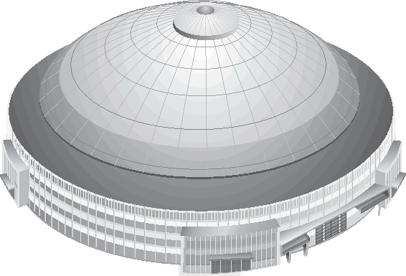
načrtovanje in programi za regionalni razvoj
predstavitve razvojnih in investicijskih
projektov
predstavitve poslovnih dejavnosti mest
tehnološki parki, poslovna središča ipd.
ponudba industrijskih kompleksov in
nepremičnin
financiranje
nepremičninske agencije
združenja mest, naselij in vasi
mednarodno sodelovanje med regijami in
mesti
regionalna politika
izobraževanje in informacije za javno upravo

Slide 27
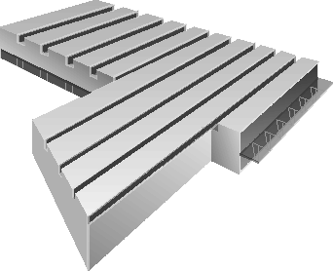
Envibrno
U. Techn.
U. Invest.
Mobitex
SHK
IBF
Neto m2
Razstavljavci (vsi)
- od tega tuji
Št. držav
Obiskovalci
od tega tuji
iz držav
29.900
561
120
(21 %)
18
5.000
157
15
(10 %)
8
4.300
103
9
(9 %)
6
600
35
4
(11 %)
1.700
29
1
(3 %)
600
46
3
(7 %)
66.326
Približno 5 % tujih
iz 37 držav

Slide 28
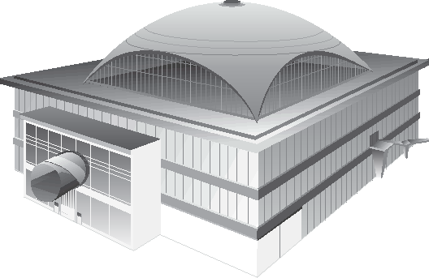
Cene neopremljenega razstavnega prostora
Tip stojnice Cena
Vrstna 90 – 135 €/m2
Kotna + 10 %
Čelna + 15 %
Otok + 20 %
Prijavnina 250 – 325 €

Slide 29
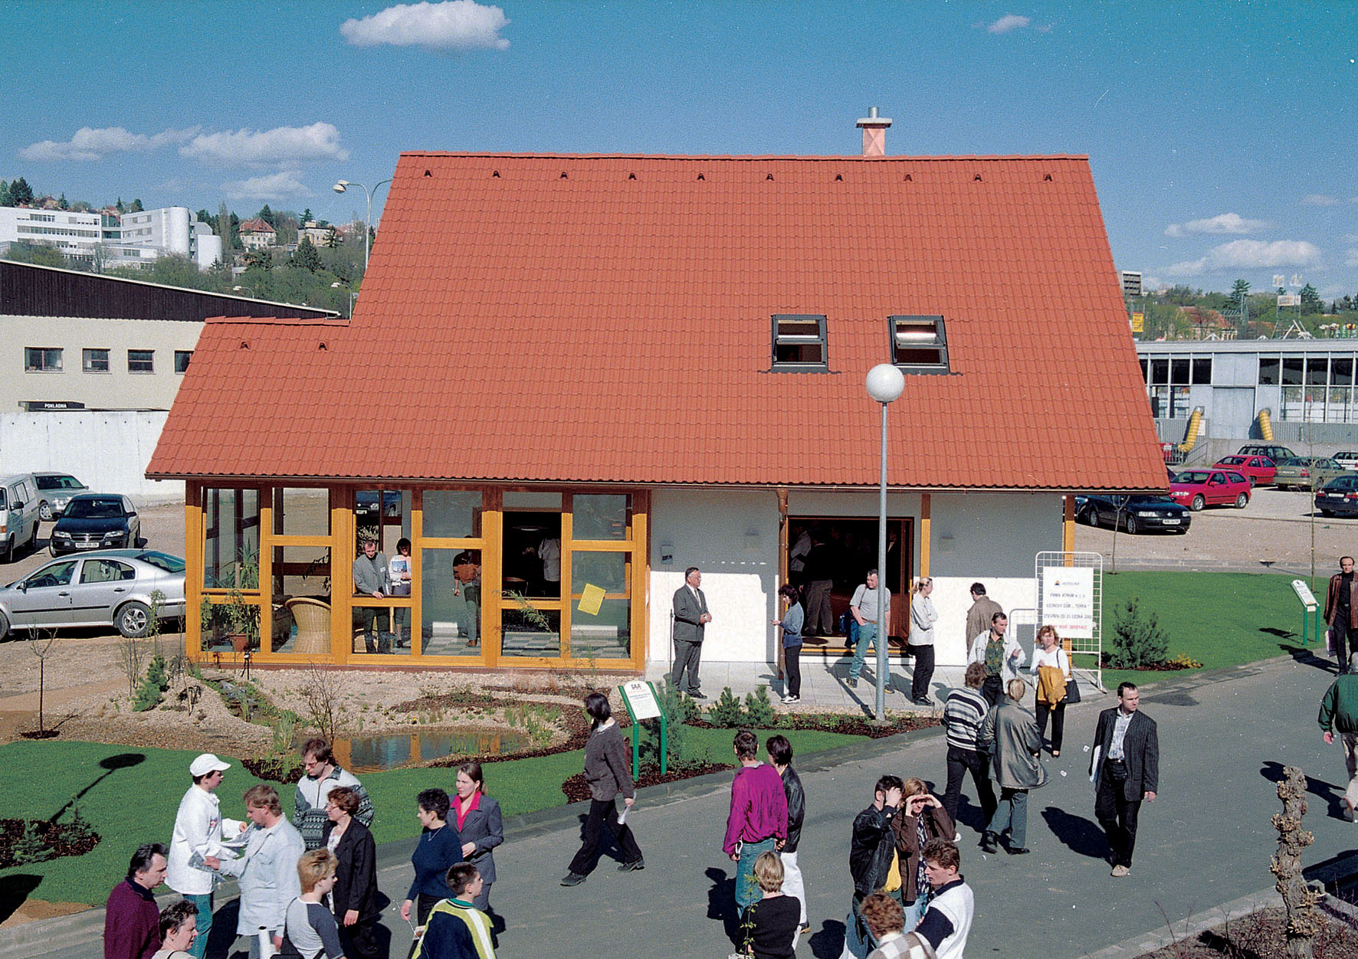

Slide 30
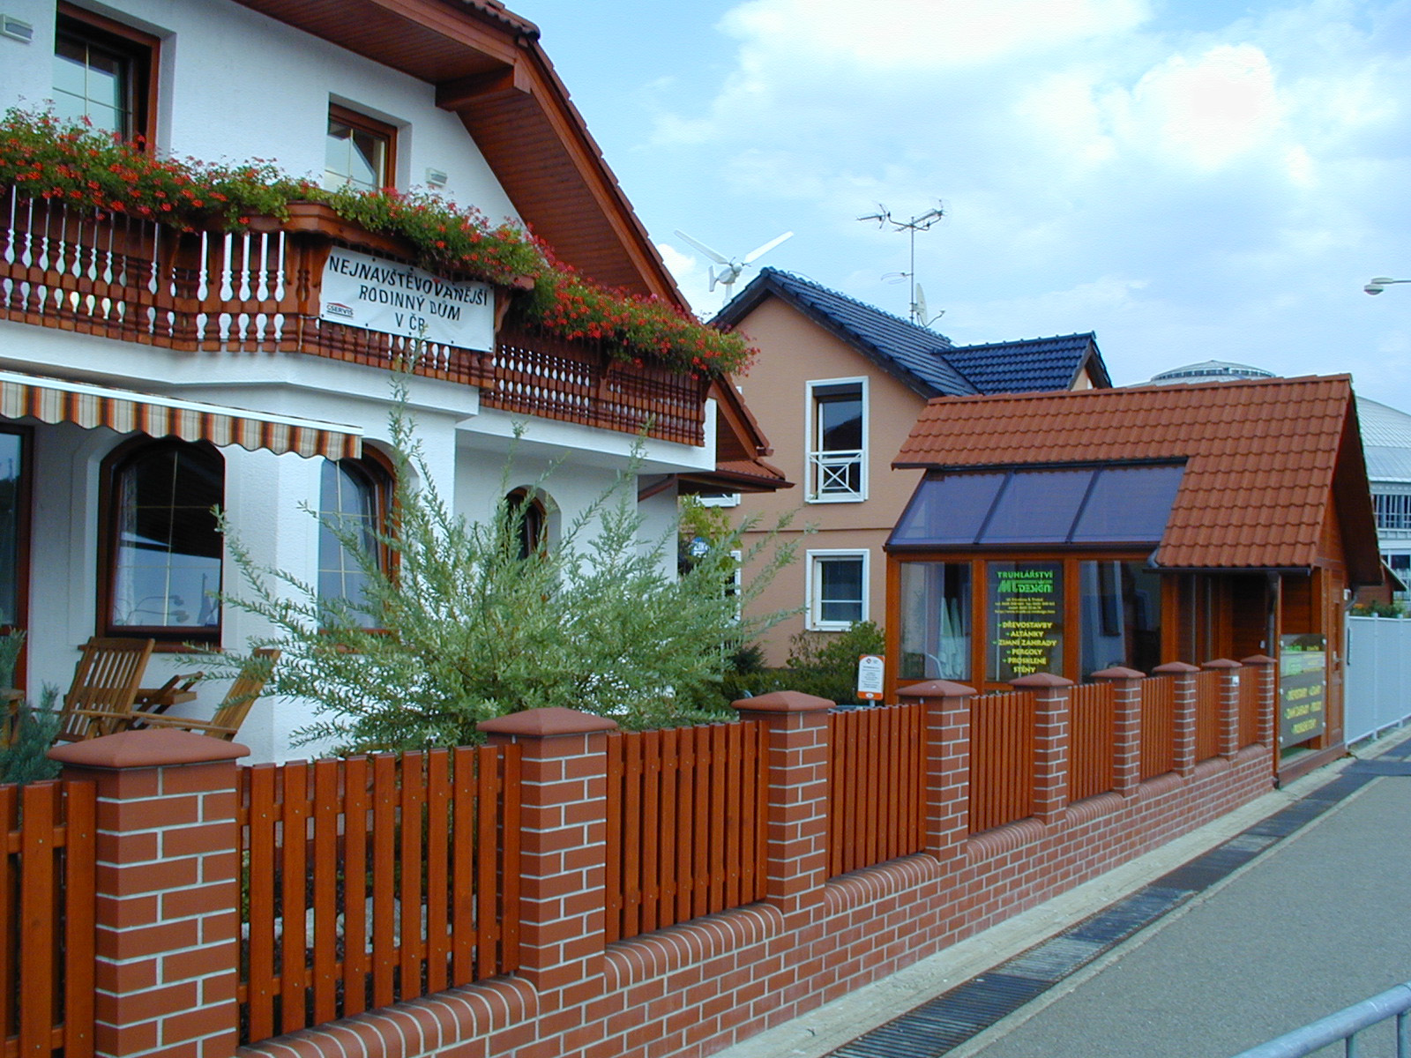

Slide 31
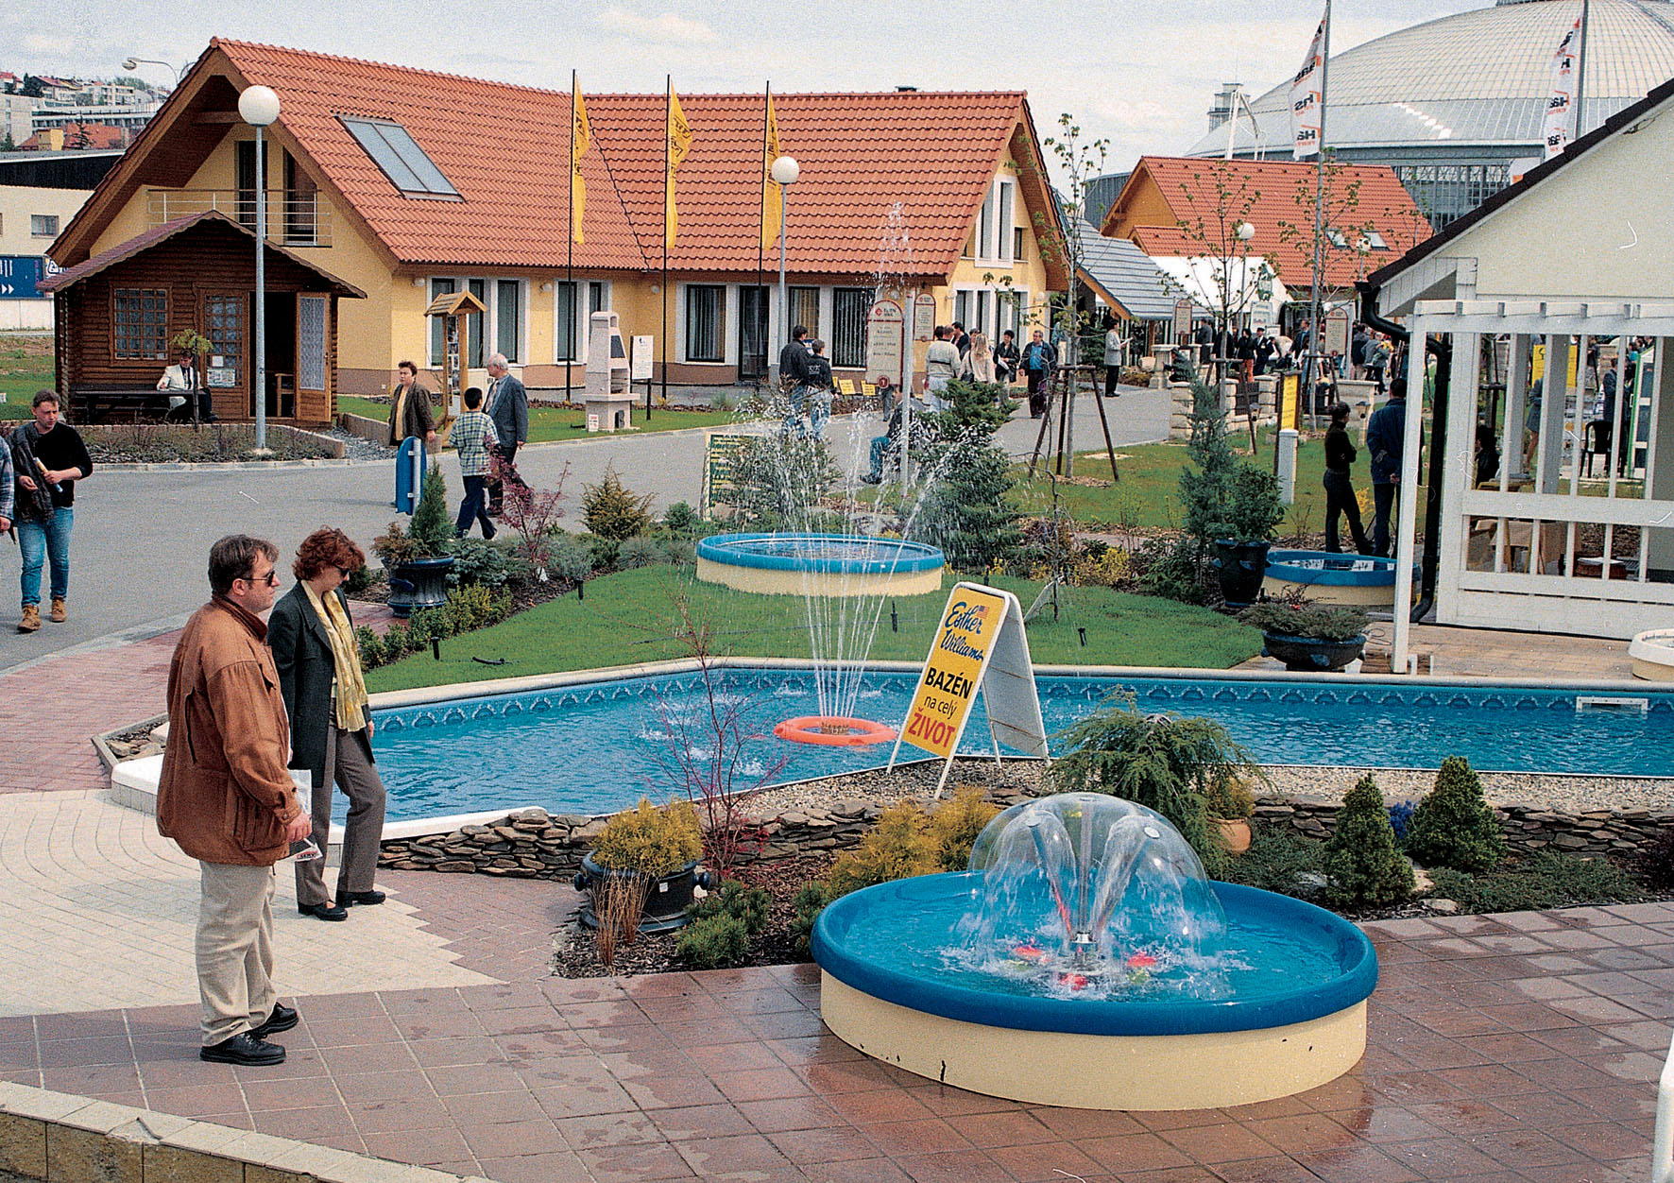

Slide 32
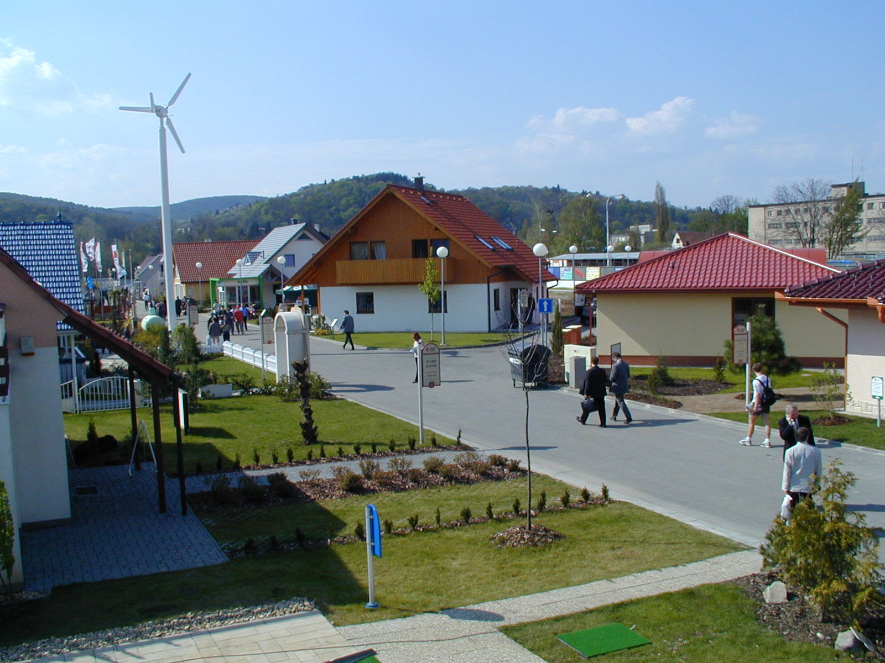

Slide 33
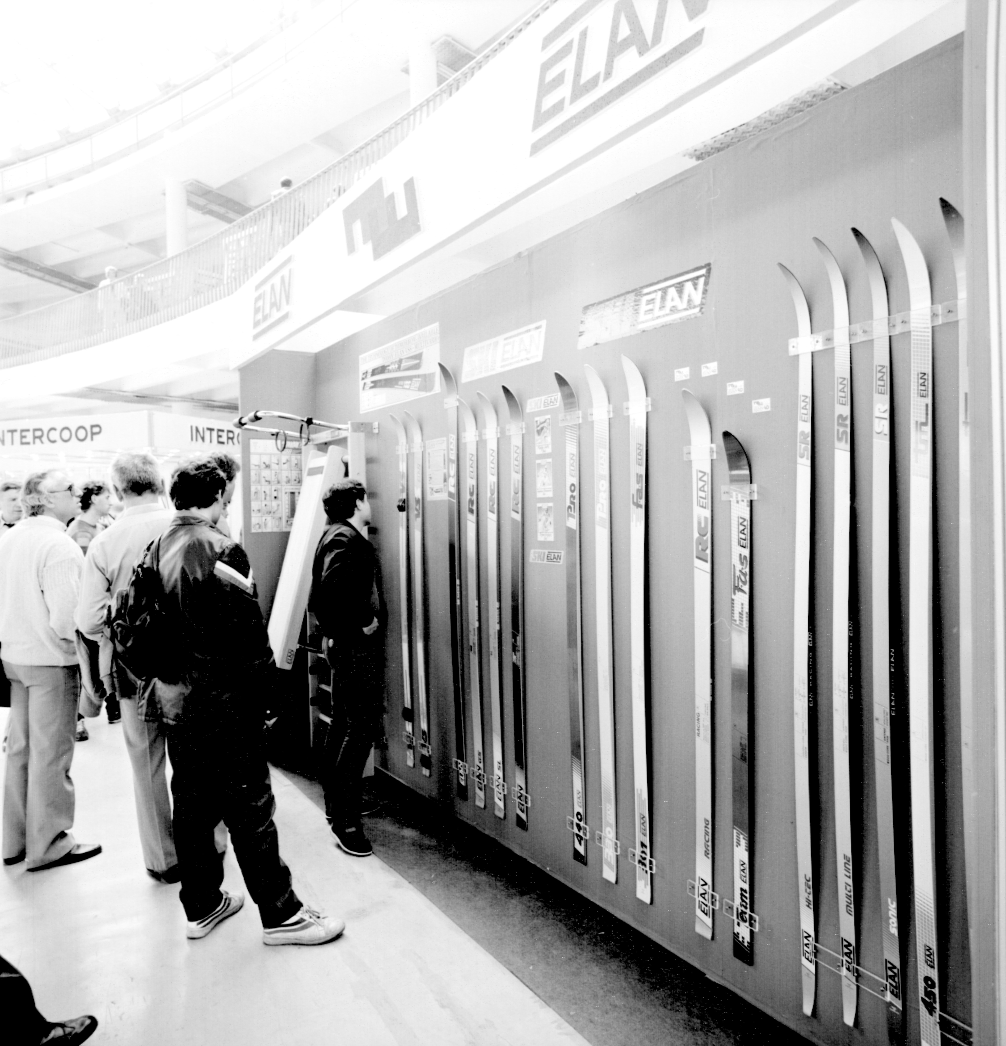

Slide 34
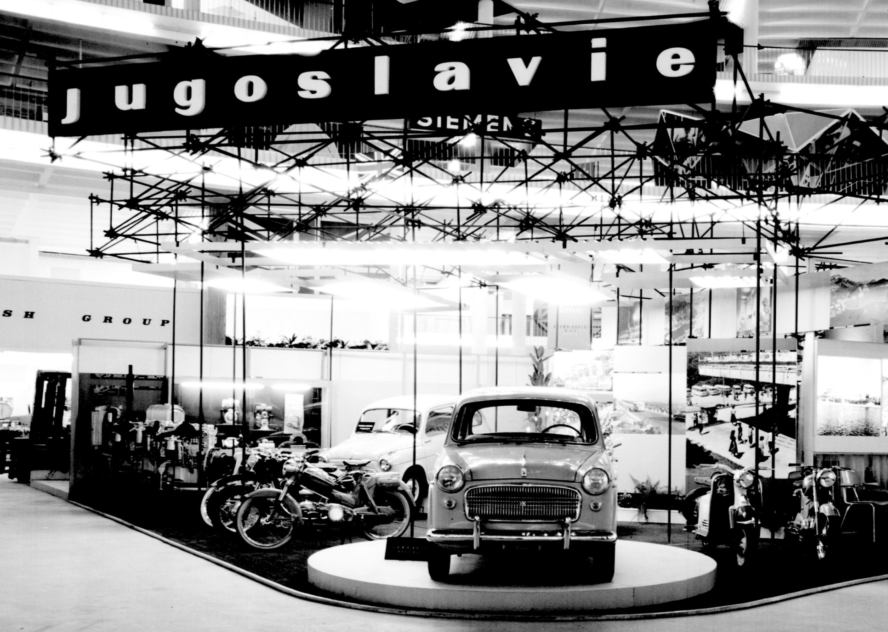

Slide 35
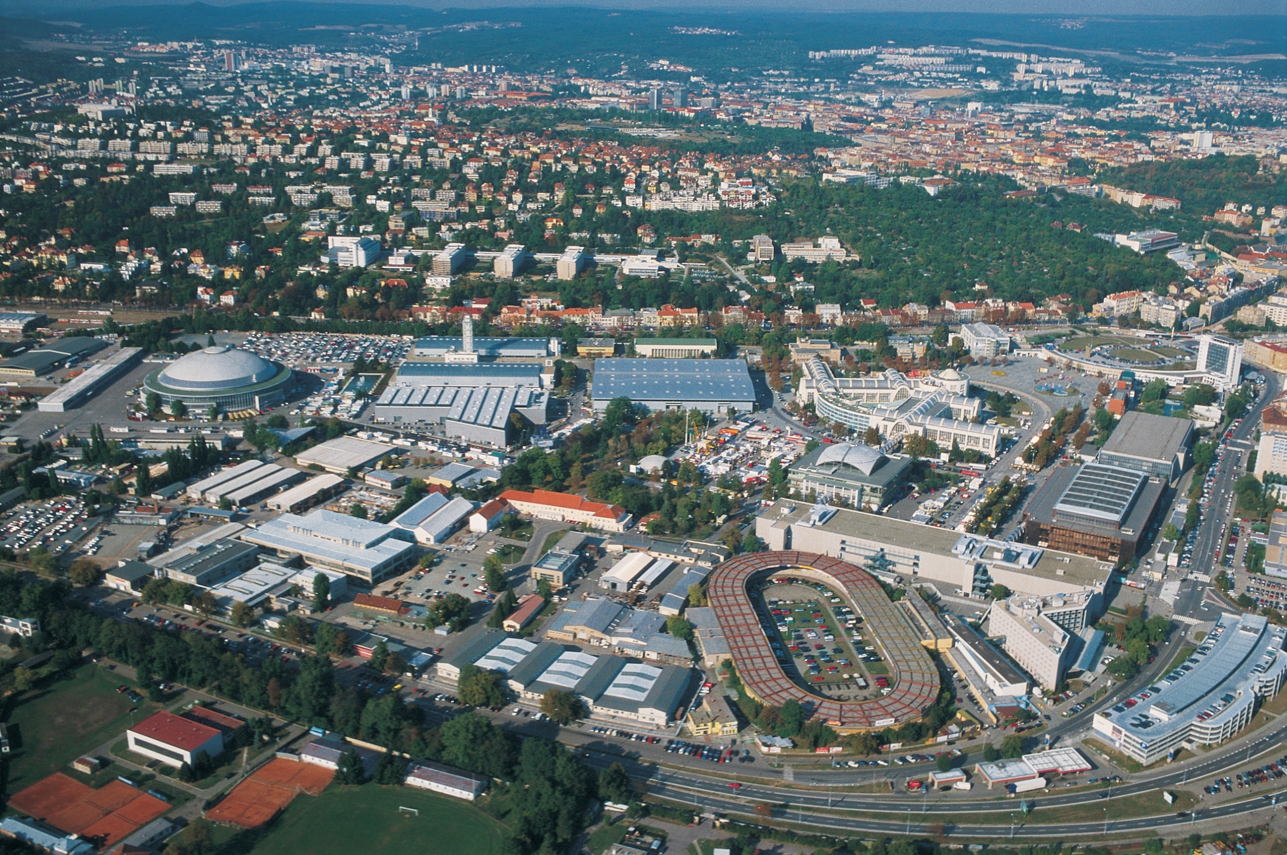
Hvala in na svidenje!

